Slide 1

机器学习与物联网的发展与应用
第六组
时间：2024.12.9

Slide 2

小组成员
汇报：李沐聪
PPT制作：冯灏然、徐华炫、毛星博
资料收集：孙瑞、殷和尘

Slide 3
Catalogue
目录
1.
机器学习基础
2.
机器学习的发展历程
3.
机器学习的应用场景

Slide 4
01
机器学习基础

Slide 5
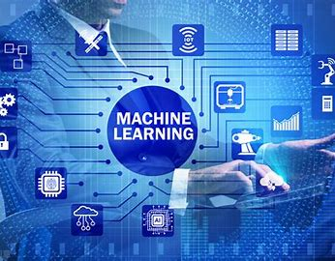
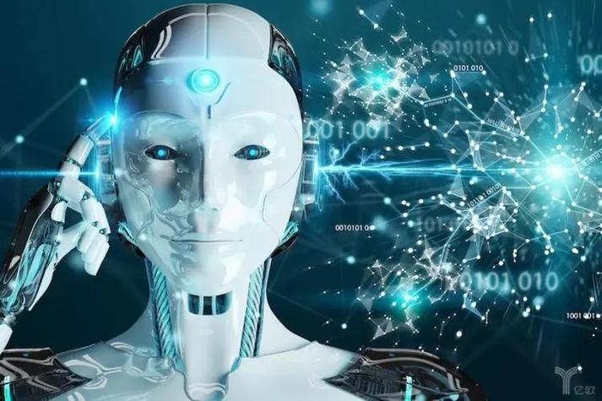
机器学习的定义与特点
机器学习的定义
机器学习作为人工智能的一个分支，其核心在于通过算法使计算机能够从数据中学习并提升性能，解决人工智能中的特定问题。它涉及的算法能够自动分析数据，从中发现规律，并利用这些规律对未知数据进行预测。
机器学习算法与统计学理论紧密相关，因其算法中大量运用了统计学原理，有时也被称作统计学习理论。
机器学习的特点
机器学习与统计学的关系
机器学习算法能够处理大量数据，并从中提取有价值的信息，这使得它在数据密集型的应用中尤为重要。
机器学习模型具有自我优化的能力，能够随着新数据的输入而不断调整和改进，提高了预测的准确性。
机器学习算法中广泛使用了统计学的方法，如概率论、假设检验等，这些方法帮助算法更好地从数据中学习规律。

Slide 6

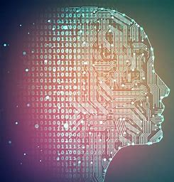
机器学习的分类
强化学习
（Reinforcement Learning）
半监督学习（Semi-supervised Learning）
Mechine Learning
机器学习
自监督学习（Self-supervised Learning）
监督学习
（Supervised Learning）
迁移学习
（Transfer Learning）
无监督学习（Unsupervised Learning）

Slide 7
02
机器学习的发展历程

Slide 8
0123456789
0123456789
0123456789
0123456789
0123456789
0123456789
Early Exploration
早期探索
0123456789
0123456789
-
• 图灵测试：计算机科学奠基人艾伦·图灵提出了“图灵测试”，这一思想成为人工智能（AI）研究的重要出发点。
• 感知机：1950年代，Frank Rosenblatt提出了感知机模型，这是最早的神经网络模型之一，用于二分类问题。

Slide 9
0123456789
0123456789
0123456789
0123456789
0123456789
0123456789
Initial establishment of machine learning theory
机器学习理论的初步建立
0123456789
0123456789
-
• 线性回归和逻辑回归：这些经典的回归模型为机器学习中的监督学习奠定了基础，成为今后许多算法的基础。
• 算法的出现：在此阶段，机器学习算法逐渐发展起来，如最小二乘法、支持向量机等。
• 专家系统：20世纪70年代，专家系统开始流行，它们模拟人类专家解决特定问题的方式。

Slide 10
0123456789
0123456789
0123456789
0123456789
0123456789
0123456789
Initial Attempts at Neural Networks and Deep Learning
神经网络与深度学习的初步尝试
0123456789
0123456789
-
• 反向传播算法：1986年，Geoffrey Hinton等提出了反向传播算法，它可以训练多层神经网络，极大推动了神经网络的发展。
• 支持向量机（SVM）：1990年代初，Vladimir Vapnik提出了支持向量机（SVM）理论，这一算法通过最大化边界来解决分类问题，并在多个领域取得了优异的表现。

Slide 11
0123456789
0123456789
0123456789
0123456789
0123456789
The Data-Driven Revolution and Big Data
数据驱动的革命与大数据
0123456789
0123456789
0123456789
-
• 贝叶斯网络：1990年代，贝叶斯网络开始在机器学习中得到广泛应用，特别是在模式识别和推理问题上。
• 集成学习：随机森林、AdaBoost等集成方法的提出，增强了机器学习模型的准确性和鲁棒性。
• 深度学习的复兴：随着计算能力的提高和数据量的增大，深度学习开始复兴。2006年，
Hinton等提出了深度置信网络（DBN），为后来的深度学习热潮铺平了道路。

Slide 12
0123456789
0123456789
0123456789
0123456789
The Rise of Deep Learning
深度学习的兴起
0123456789
0123456789
0123456789
0123456789
-
• 深度卷积神经网络（CNN）：2012年，AlexNet模型在ImageNet竞赛中取得了压倒性胜利，标志着深度卷积神经网络（CNN）的崛起，深度学习开始在计算机视觉领域取得显著成果。
• 自然语言处理的进展：2018年，Google提出了Transformer架构，并引发了NLP领域的革命。随后，BERT、GPT、T5等基于Transformer的模型引领了语言模型的潮流，推动了机器翻译、情感分析、文本生成等任务的突破。
• 生成对抗网络（GAN）：2014年，Ian Goodfellow提出了生成对抗网络（GAN），该方法在图像生成、艺术创作等领域取得了令人瞩目的成绩。

Slide 13
03
机器学习的应用场景

Slide 14
机器学习应用
机制：监督学习和无监督学习
自然语言处理
场景：聊天机器人、机器翻译（如Google Translate）、语法检查（如Grammarly）
线性回归
与逻辑回归
机制：协同过滤等
场景：在线购物平台（如Amazon的商品推荐）、视频平台（如Netflix的影视推荐）
机制：监督学习的模型
医疗诊断
场景：癌症检测（如乳腺癌、肺癌的早期筛查）、疾病风险预测（如心脏病发作的概率计算）
机制：深度学习模型（如卷积神经网络）进行图像识别
自动驾驶
场景：特斯拉、Waymo等公司的自动驾驶技术

Slide 15
